Slide 1
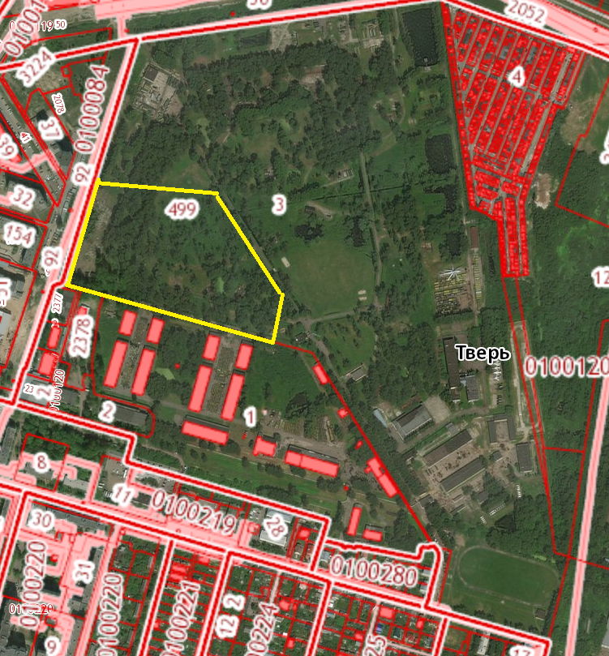
Схема испрашиваемой части земельного участка
100 м. от ограждения
5,7 га
10 м. от КПП

